Slide 1
QUAN NIỆM MỚI VỀ GIẢI PHẪU, SINH LÝ VÀ PHẪU THUẬT HMTT THEO THUYẾT NGUYÊN VẸN

Slide 2
Mục tiêu chuyên đề
1. Hiểu và trình bày được thuyết nguyên vẹn của PE Papa Petros
2. Liệt kê được 5 dây chằng của hệ thống cấu trúc nâng đỡ theo thuyết nguyên vẹn
3. Liệt kê được 4 cơ tham gia trong kiểm soát chức năng của HMTT
3. Giải thích được sinh lý bệnh tổn thương cấu trúc nâng đỡ có thể ảnh hưởng đến chức năng các tạng
4. Hiểu được nguyên lý phẫu thuật chỉnh sửa hệ thống dây chằng treo (TFS) có thể điều trị được són phân, tống phân tắc nghẽn và đau chậu mạn tính

Slide 3
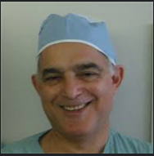

ĐẠI CƯƠNG
Rối loạn chức năng vận động của HMTT có thể do nguyên nhân xuất phát từ tạng hay hệ thống nâng đỡ.
Thuyết nguyên vẹn (Integral Theory_IT): nguyên nhân của rối loạn chức năng nằm bên ngoài các tạng, chủ yếu là nhão các dây chằng treo, do thoái hóa collagen / elastin.
P.E. PAPA PETROS

Slide 4
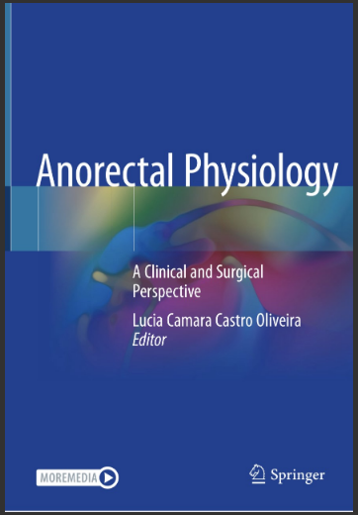
Chẩn đoán, củng cố và sửa chữa các dây chằng treo điều trị sa tạng chậu (POP).
Cải thiện đau mạn tính vùng chậu, cải thiện rối loạn chức năng đóng và tống xuất của bàng quang và ruột.

Slide 5
CÁC KHÁI NIỆM MỚI
Cơ chế kiểm soát của bàng quang và ruột tương tự nhau
HMTT đóng và mở bằng các lực co thắt cơ vân vùng chậu bám vào các dây chằng treo.
Kiểm soát tự ý nhờ vào sự co thắt ra trước của cơ mu trực tràng bám trên xương mu
Các dây chằng suy yếu → lồng trực tràng và hội chứng sa đáy chậu
Phẫu thuật điều trị bằng các dãi băng (sling)

Slide 6
CẤU TRÚC DÂY CHẰNG
Dây chằng mu niệu đạo Pubourethral (PUL)
Cung cân mạc chậu Arcus tendineus fascia pelvis (ATFP)
Dây chằng chính Cardinal (CL)
Dây chằng tử cung cùng Uterosacral (USL)
Thể đáy chậu Perineal body (PB) và cơ ngang đáy chậu sâu DTP
Notes:
Các dây chằng và cơ hoạt động và phục thuộc lẫn nhau trong một hệ thống cân bằng (Hình 3.1). Thiếu một trong hay thành phần thì không hoạt động được. Tuy nhiên, dây chằng rất dễ bị thương tổn do mang thai, khi sanh, và tuổi già, khi mà collagen và elastin suy yếu. Các cơ vân co thắt dựa vào các dây chằng mu niệu đạo (the pubourethral (PUL)) và dây chằng tử cung cùng (uterosacral (USL)) (Hình 3.1). Các cơ này đóng và mở niệu đạo và ống hậu môn và làm căng các tạng để hỗ trợ cho các thụ cảm thể với căng của bàng quang và ruột trong việc kiểm soát các phản xạ tiểu tiện và đại tiện. Các dây chằng lỏng lẻo và suy yếu có thể làm yếu lực của các cơ này vì vậy bệnh nhân không thể đóng kín các ống này (không tự chủ), mở các ống này (khó khăn trong tống xuất) hay căng các tạng đủ lực để kiểm soát không tự chủ khẩn cấp của bàng quang và ruột

Slide 7
CẤU TRÚC DÂY CHẰNG
Dây chằng mu niệu đạo Pubourethral (PUL): bám vào giữa niệu đạo và cơ mu cụt
Cung cân mạc chậu Arcus tendineus fascia pelvis (ATFP): phát xuất phía trên PUL và bám vào gai ngồi
Dây chằng chính Cardinal (CL): bám vòng cổ cervical ring (CX) của thành trước âm đạo và xương hai bên
Dây chằng tử cung cùng Uterosacral (USL): báo từ CX đến xương cùng và thành bên của trực tràng
Thể đáy chậu Perineal body (PB) bám vào phần sau của ngành xuống của xương mu qua dây chằng ngang đáy chậu sâu

Slide 8
Thể đáy chậu và dây chằng ngang đáy chậu sâu

Slide 9
MẠC ÂM ĐẠO
Mạc âm đạo thường được gọi là mạc mu cổ hay mạc trực tràng âm đạo (pubocervical fascia (PCF) or rectovaginal fascia (RVF)) là mô sợi cơ bao gồm cơ trơn, collagen, elastin, thần kinh và mạch máu.
Các mạc bám vào dây chằng.
Tổn thương các mạc thì cũng kết hợp với tổn thương dây chằng.

Slide 10
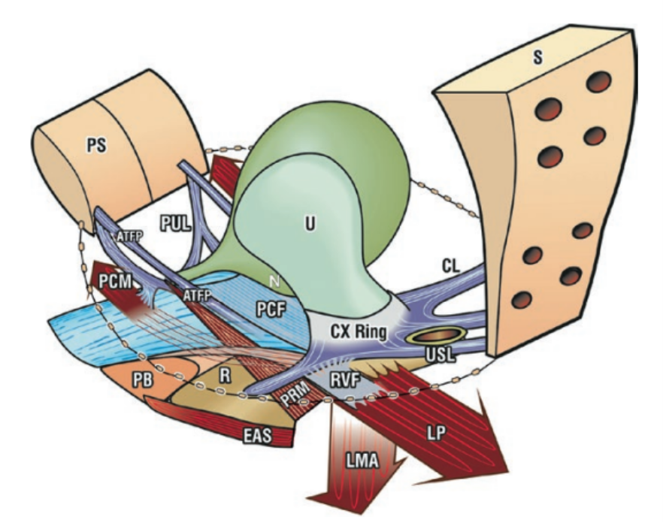
MẠC MU CỔ
PCF bám vào dây chằng chính và vòng tử cung phía trước.
Tổn thương tại chỗ bám vào CL gây ra sa bàng quang thể cao.
Tổn thương chỗ bám của PCF vào ATFP có thể gây sa bàng quang trung tâm.

Slide 11

MẠC TRỰC TRÀNG ÂM ĐẠO
Mạc RVF bị tổn thương:
Chỗ bám USL, cổ tử cung → sa ruột non kiểu túi, sa trực tràng kiểu túi cao, trung bình
Thể đáy chậu gây ra sa trực tràng kiểu túi thấp.

Slide 12
CÁC KHOANG TẠNG
Bàng quang và trực tràng căng giãn nhiều cũng như âm đạo.
Mục đích của khoang tạng là cho phép căng giãn độc lập của mỗi cấu trúc.
Thành âm đạo xơ hóa khi đặt tấm mesh sẽ hạn chế hoạt động → giao hợp đau.

Slide 13
CÁC CƠ
Các cơ sàn chậu, cơ trơn và cơ vân, hoạt động theo kiểu tương tác toàn diện với dây chằng, mạc, và bản thân các tạng, điều hướng đến phản xạ mở và đóng qua vỏ não.

Slide 14
VAI TRÒ CỦA CƠ TRƠN HẬU MÔN TRONG LÚC ĐÓNG VÀ TỐNG XUẤT
Cơ trơn co thắt để tạo nên một ống nửa cứng.
Ống nửa cứng cho phép cơ thắt ngoài định hướng lực để đóng hiệu quả và kéo để mở thành sau hậu môn.
Các ống rỗng sẽ chùng xuống do các cơ vân giãn, có thể làm giảm đường kính của ống hậu môn gây đại tiện tắc nghẽn.

Slide 15
GIẢI PHẪU CHỨC NĂNG CỦA CƠ VÂN SÀN CHẬU
Cơ vân sàn chậu chia làm 2 lớp
Lớp trên
Lớp dưới

Slide 16
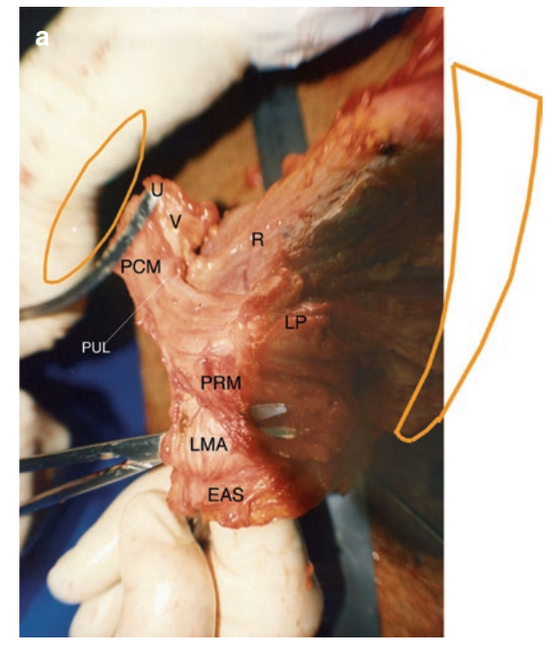
LỚP CƠ SÀN CHẬU PHÍA TRÊN
Các sợi co chậm (80%) còn lại 20% sợi co nhanh.
Bao gồm các cơ kiểm soát chức năng của HMTT.
- Cơ mu cụt (PCM), cơ nâng hậu môn (LP) và cơ dọc kết hợp của hậu môn (LMA). Các cơ này co dựa vào các dây chằng treo.
- Chỉ có cơ mu trực tràng (PRM) khi co dựa vào xương mu
Notes:
Đây là mẫu xác của cơ vân sàn chậu nhìn đứng dọc. Mẫu cơ thể học từ xác phụ nữ đã cắt bỏ chỗ bám vào xương.
Bàng quang và âm đạo được cắt bỏ ngang mức cổ bàng quang.
Cơ mu cụt (PCM) bám vào thành bên của phần dưới âm đạo (V).
Cơ mu cụt vòng phía sau trực tràng và kết hợp với phía đối diện thành bản cơ nâng hậu môn (LP). Bản nâng (LP) gắn vào thành sau trực tràng.
Cơ dọc kết hợp HM (LMA) nối LP với cơ thắt ngoài HM (EAS).
Cơ mu trực tràng bao quanh trực tràng (R) và bám vào khớp mu.
PUL = chỗ bám của dây chằng mu niệu đao vào trong phần bên của niệu đạo giữa và cơ mu cụt (PCM);
PUL = insertion of pubourethral ligament into lateral part of midurethra and PCM; LMA = (conjoint) longitudinal muscle of the anus; EAS = external anal sphincter. U = urethra; V = vagina. (

Slide 17
LỚP CƠ SÀN CHẬU PHÍA TRÊN
PRM có vai trò đặc biệt trong đóng HMTT và tống phân.
Các cơ chậu có 3 chức năng chính
Nâng đỡ tạng
Đóng mở hậu môn
Căng các tạng sang hai bên để ngăn ngừa phản xạ đại tiện không phù hợp
Các sợi cơ co nhanh giúp đóng chặt các ống khi stress và mở ống khi tống xuất

Slide 18
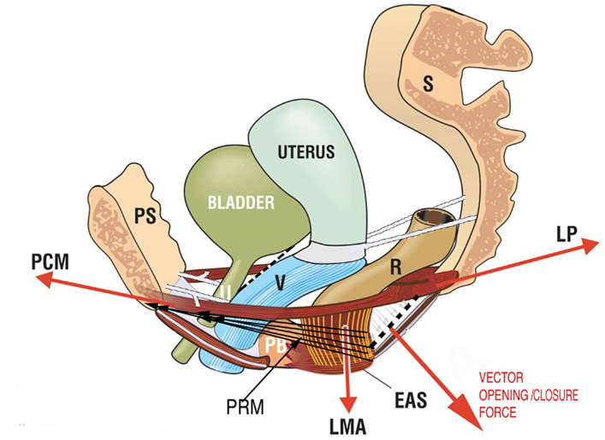
Hoạt động cơ theo các hướng ngược nhau kiểm soát cơ học đóng mở hậu môn trực tràng.
Notes:
. (b) Functional anatomy: diagrammatic sagittal analogue of the cadaver specimen. PCM attaches to lateral wall of the vagina “V.” LP inserts into the posterior wall of the rectum “R”; PCM contracts forward against PUL. LP contracts backward against PUL. LMA connects LP to the external anal sphincter and contracts downward against USL
Cơ thể học chức năng: hình vẽ dạng sơ đồ cắt đứng dọc của mẫu xác. Cơ mu cụt (PCM) bám vào thành bên của âm đạo (V).
Bản nâng bám vào thành sau của trực tràng (R);
PCM co kéo ra trước khi bám vào dây chằng mu niệu đạo (PUL).
Bản nâng co kéo ra phía sau khi bám vào PUL.
Cơ LMA kết nối LP và cơ thắt ngoài HM co kéo xuống phía dưới dựa vào dây chằng tử cung cùng (USL) .

Slide 19
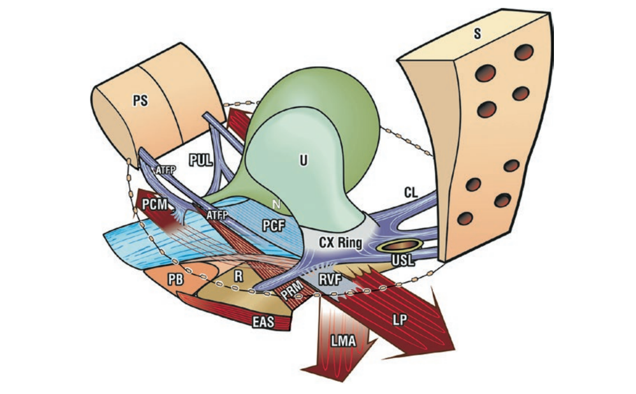
PCM co dựa vào PUL làm vững thể đáy chậu và phần dưới ống hậu môn
Phần bên PCM đi phía sau trực tràng và tạo thành LP
LP bám vào thành sau trực tràng, co ra sau dựa vào PUL và làm căng USL do dây chằng này bám vào thành bên trực tràng

Slide 20
LMA kết nối LP và EAS
LMA co bám vào USL
PRM bao quanh trực tràng và bám vào khớp mu
Do các cơ PCM, LP và LMA co dựa vào dây chằng nên các dây chằng nhão sẽ làm ảnh hưởng đến chức năng kiểm soát đại tiểu tiện

Slide 21
LỚP CƠ SÀN CHẬU PHÍA DƯỚI
Cơ ngồi hang và cơ hành hang bám vào thành bên của niệu đạo.
Cơ DTP thực tế là một cấu trúc dây chằng dày.
Cơ DTP làm vững thể đáy chậu, hậu môn, phần dưới âm đạo, cơ thắt ngoài hậu môn, và cơ hành hang.
Do đó cơ có tác động lên các bệnh của HMTT, như bệnh trĩ, sa niêm mạc hậu môn, và hội chứng đáy chậu sa.
Notes:
Lower layer of muscles splint distal parts of the urethra, vagina, rectum, and perineal body. Patient supine. View into perineum. Lower-layer muscles of the pelvic floor anchor the organs distally

Slide 22
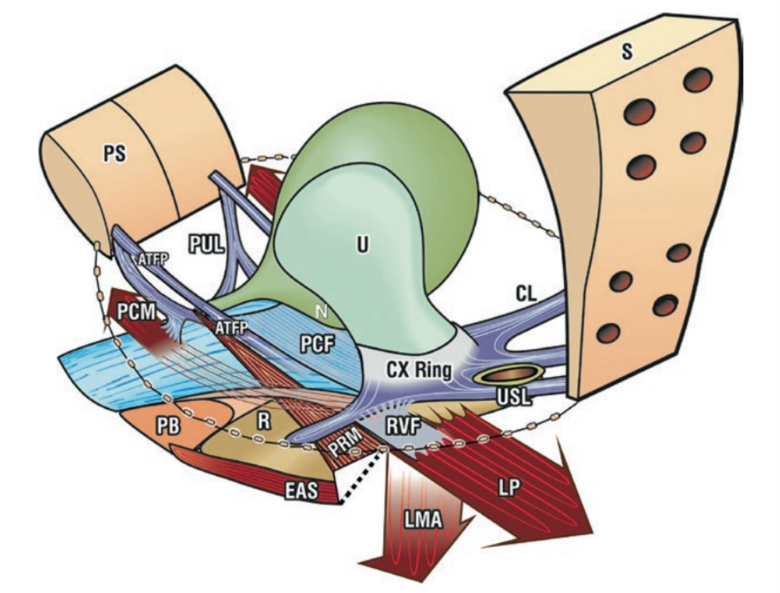
ĐÓNG HẬU MÔN – TRỰC TRÀNG
Cơ mu cụt (PCM) co cố định thành trước hậu môn.
PRM co làm cố định chỗ nối hậu môn trực tràng.
LP co ra phía sau dựa vào PUL.
LMA co xuống dưới dựa vào dây chằng USL.
LP/LMA căng trực tràng ra sau/xuống dưới xoay quanh cơ PRM đang co để đóng kín trực tràng. Gốc hậu môn trực tràng giảm và trực tràng mở.

Slide 23
ĐÓNG HMTT KHI RẶN
Notes:
Anorectal closure on straining. Top figure resting closed. Slow-twitch pelvic muscle contractions stretch the vagina (V) and rectum (R) back against pubourethral ligament (PUL). Bv = attachment of the bladder (B) to the vagina (v). LP = levator plate; USL = uterosacral ligaments; CX = cervix; S = sacrum; U = urethra; R = rectum. Bottom figure straining pubococcygeus (forward arrow) contracts forward to immobilize perineal body (PB) and anterior wall of the rectum (R). PRM (yellow lines) contracts forward to immobilize posterior wall of the rectum. LP/LMA (backward /downward arrows) contracts to rotate the rectum around a contracted PRM for closure. Arrows = fast-twitch muscle contractions

Slide 24

TỐNG XUẤT PHÂN
Khi phản xạ tống phân được hoạt hóa, PRM giãn.
LP/LMA căng làm mở thành sau của trực tràng

Slide 25
TỐNG XUẤT PHÂN
Notes:
(a) Defecation myoproctogram at rest. Barium paste is placed in the rectum and radio-opaque dye is injected into the levator plate (LP). ARA = anorectal angle. A line indicates upper surface of levator plate. (b) Defecation myoproctogram defecation starting. In comparison to the upper X-ray, the anterior rectal and anal walls are all stretched forward. Levator plate is seen inserting into the posterior rectal wall. The anterior part of LP is angulated downward. This action pulls the posterior rectal wall back and down to open out the anorectal canal

Slide 26
USL lỏng lẻo, tất cả chức năng đóng, tống xuất, và kiểm soát phản xạ tống phân có thể bị suy yếu gây són phân và tống phân tắc nghẽn và són phân khi đi cầu gấp.
Do LP cũng kéo dựa vào PUL ra trước, khi PUL giãn có thể gây FI (són phân). Trong trường hợp này, FI kết hợp với són tiểu ghi gắng sức (USI).
Có > 90% có USI và FI cải thiện khi đặt dãi mesh niệu đạo giữa.

Slide 27
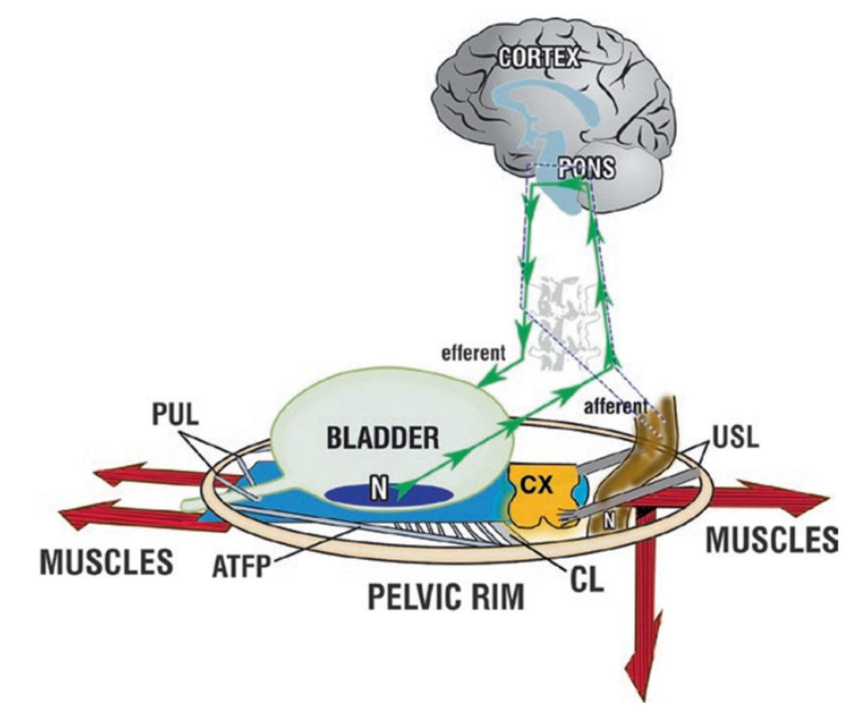
KIỂM SOÁT THẦN KINH DO PHẢN XẠ
Cơ chế tương tự cho kiểm soát ruột và tống xuất của ruột.
Cả bàng quang và ruột được kiểm soát bằng các phản xạ vỏ não, phản xạ đóng để tự chủ và phản xạ đi tiểu và tống phân khi tống xuất.
Notes:
Fig. 3.8 Afferent fibers from stretch receptors “N” in the bladder and bowel transmit nerve impulses to the cortex which interprets them as “fullness.” By stretching the organs bidirectionally (arrows), the muscles tension the underlying supports of the stretch receptors “N” to prevent stretch receptors from firing off prematurely, thereby controlling the micturition and defecation reflexes. At a certain point, the micturition reflex and defecation reflexes are activated. The cortex signals this as bladder or bowel urgency

Slide 28
Trong HMTT đầu thần kinh cảm giác từ đám rối thần kinh nằm dưới niêm mạc, hoạt động như các thụ cảm cơ học.
Các thụ cảm thể kiểm soát hoạt động của thần kinh hướng tâm do đó khi viêm tHMTT có thể gây són phân khi đi cầu gấp.

Slide 29
CƠ CHẾ PHẢN HỒI THẦN KINH NGOẠI VI CÂN BẰNG CHỨC NĂNG CƠ
Phát hiện các thoi cơ (Petros PE, Kakulas B and Swash MM, unpublished data) trong phần trước của PCM chứng minh sự tồn tại hệ thống feedback chính xác.
Hệ thống này kiểm soát cơ vân làm căng các cấu trúc mô liên kết.
Các cấu trúc mô liên kết hỗ trợ các thụ cảm thể với lực căng trên tạng.
Notes:
Fig. 3.9 Muscle spindle. Vaginal tension is controlled by muscle spindles which adjust the length of the muscle. Muscle spindle found in the anterior portion of the pubococcygeus muscl

Slide 30
BỆNH SINH KHI DÂY CHẰNG NHÃO
Có 3 nguyên nhân chính gây nhão dây chằng: bẩm sinh, tổn thương do sinh, và tuổi cao.
Khi sinh đẻ làm căng các dây chằng treo hoặc căng giãn âm đạo hay rách các mạc âm đạo bám vào các dây chắng.
Nữ còn trẻ các tổn thương này chưa ảnh hưởng đến cấu trúc và chức năng.
Sau khi mãn kinh mất nhiều sợi collagen và các dây chằng yếu hơn gây sa, đau mạn tính, và rối loạn chức năng ruột.
Notes:
Fig. 3.11 Rupture/stretching points from cervical dilatation at childbirth [4]. The diameter of the pelvic inlet and outlet is only 12–13 cm. The smallest diameter of the flexed head is 9.4 cm. A deflexed head (posterior presentation) is 11.2 cm. ATFP is stretched and dislocates mainly at its insertion points at the ischial spine “X.” The cardinal ligaments are stretched and may tear off the cervix at “Z” to be displaced laterally. Simultaneously with CL tearing, the pubocervical fascial layer of the vagina attached to CL and cervical ring at “Z” may be stretched or torn, so the vagina rotates down like a trapdoor, “high cystocele.” The “levators” “Y” (pubococcygeus and puborectalis) may be stretched or torn from their insertions behind pubic symphysis
Các điểm đứt và căng do giãn cổ tử cung khi sinh

Slide 31
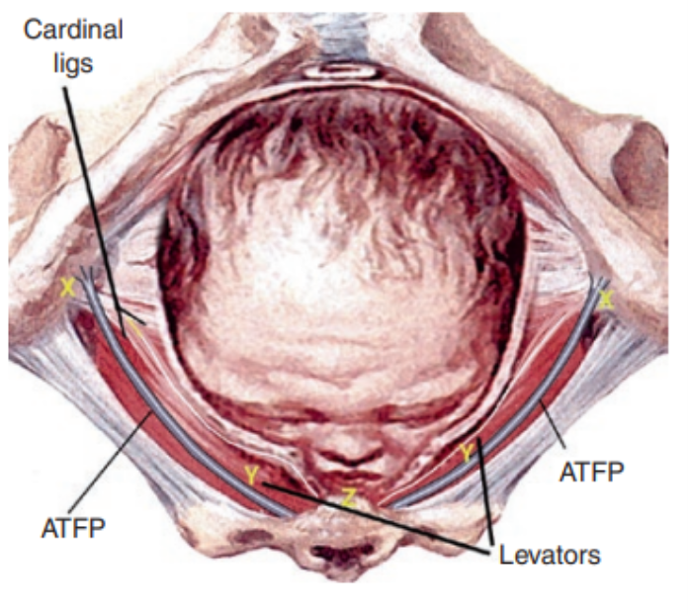
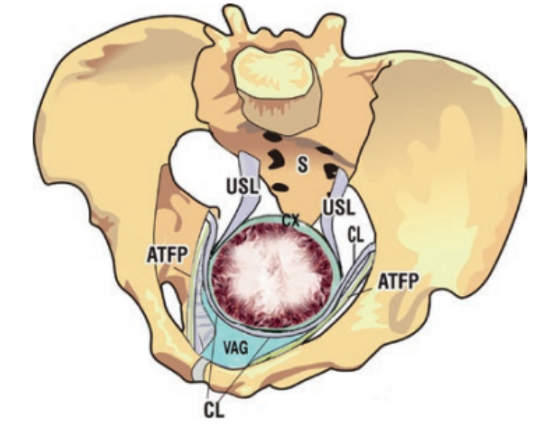
Notes:
Fig. 3.10 Ligament damage at childbirth. View from above at 10 cm dilatation of the cervix. The maximal strain of the 10 cm dilatation is on the structures which attach to the cervical ring: vagina (“vag”) uterosacral ligaments (USL) and cardinal (CL) ligaments. Extension or tearing of these attachments may cause apical prolapse, cystocele anteriorly, rectocele, and enterocele posteriorly. The ligamentous attachments of perineal body (deep transversus perinei) may be damaged and separated to cause low rectocele (perineocele) as the head exits the birth canal

Slide 32
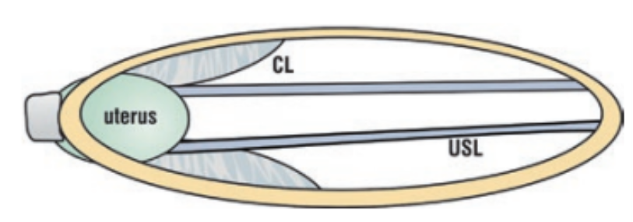
Nhão dây chằng USL
Yếu tố chính trong RL chức năng HMTT.
USL là điểm chốt quan trọng cho các vectors hướng ra sau và xuống dưới
USL là thành phần cấu trúc quan trọng của tử cung, đỉnh âm đạo và trực tràng.
Nhão USL gây sa tử cung âm đạo, túi sa ruột non, và lồng thành trực tràng.

Slide 33
Các vector này đóng và mở niệu đạo và hậu môn trực tràng.
Khi dây chằng USL dài ra, lực cơ yếu. Các cơ không thể đóng chặt hậu môn và mở đủ rộng cho tống phân hay căng tạng đủ để kiểm soát phản xạ tống phân.
BN có thể than phiền táo bón, són phân hay són phân khi đi cầu gấp.

Slide 34
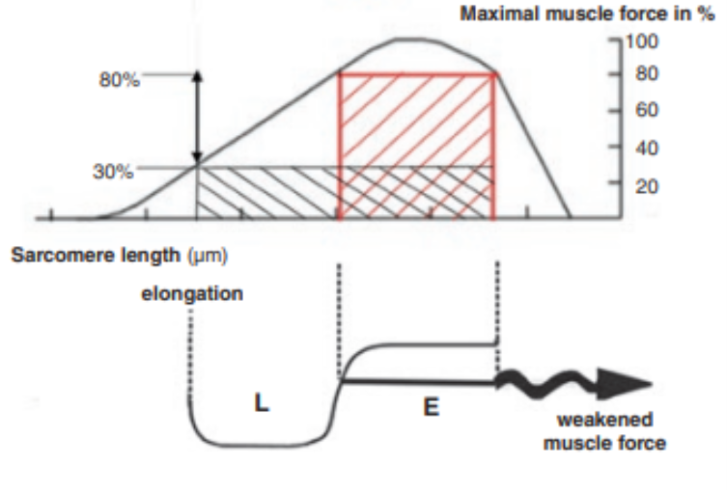
Dựa vào định luật Gordon để giải thích nhão dây chằng chậu có thể gây rối loạn chức năng bàng quang và ruột.
Cơ vân co hiệu quả với một chiều dài cơ ngắn "L".
Nếu dây chằng 3 vectors cơ gắn vào chắc cơ co hiệu quả với chiều dài lý tưởng "L". Nếu các dây chằng này giãn dài "E" chiều dài cơ cũng tăng thành "E" và lực co yếu đi, từ 80% xuống còn 30%.

Slide 35
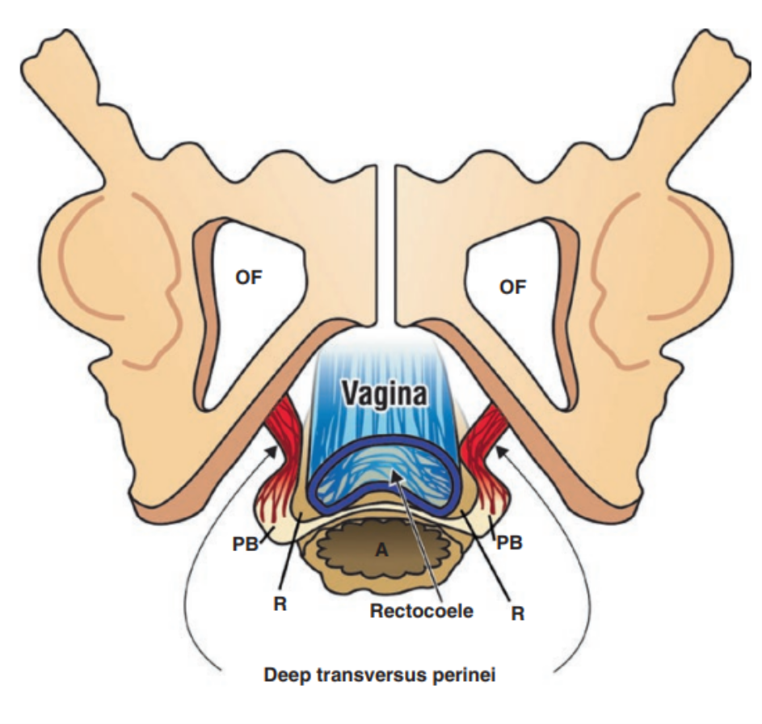
Nhão thể đáy chậu
Thể đáy chậu là một cấu trúc hỗ trợ chính phía dưới cho âm đạo và hậu môn.
Thể đáy chậu dài 4cm, hỗ trợ 50% thành sau âm đạo và một phần đáng kể của thành trước trực tràng. 2cm dưới thể đáy chậu dính chặt đến âm đạo và hậu môn.
Thể đáy chậu bám vào nhánh xuống xương mu bằng dây chằng ngang đáy chậu sâu.

Slide 36
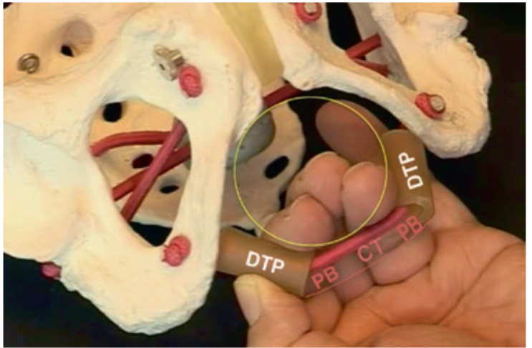
Tầm quan trọng về giải phẫu và phẫu thuật của dây chằng DTP
Thành phần chính của PB là DTP gắn PB vào xương mu..
DTP có thể dãn dài gây hội chứng đáy chậu sa.
Thương tổn này có thể sửa chữa bằng cách gắn một dãy làm chắc xuyên DTP phía sau ngành xuống của xương mu.

Slide 37
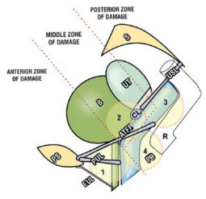
Chức năng thể đáy chậu liên quan đến chức năng USL. PB và USL hoạt động như một đơn vị.
Mạc trực tràng – âm đạo đi từ thề đáy chậu đến cổ tử cung giúp neo giữ PB khi vector hướng ra sau LP/LMA co.
Làm căng RVF làm phẳng niêm mạc trực tràng giúp tống phân dễ dàng hơn do làm giảm ma sát với dòng phân.

Slide 38
Tổn thương cấu trúc PB, chỗ bám vào RVF có thể bệnh nhân phải lấy tay cố định đáy chậu khi đại tiện và gây sa niêm mạc hay sa trĩ khi tống phân.
DTP treo PB vào xương mu làm chắc PB.
Nhão DTP có thể gây hội chứng sa đáy chậu.

Slide 39
Tổn thương USL có thể gây sa âm đạo và trực tràng. Sa trực tràng có thể gây lồng trực tràng và các triệu chứng của tống phân tắc nghẽn.
Không căng được RVF bị nhão và kéo phần dưới của trực tràng lên phía trên có thể góp phần tạo áp lực phía sau mô.
Điều này gây sa niêm mạc trực tràng, trĩ và nếu áp lực ra phía sau đủ lớn sẽ gây ra loét đơn độc của trực tràng.

Slide 40
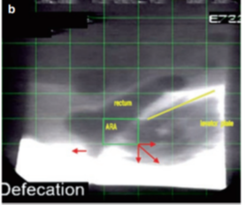
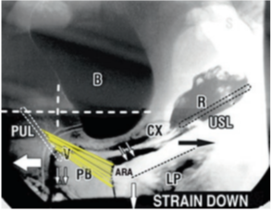
BỆNH SINH GIẢI PHẪU HỌC GÂY “TỐNG PHÂN TẮC NGHẼN”
USL nhão có thể gây suy yếu lực mở niệu đạo và hậu môn trực tràng của LP/LMA.
Gây táo bón hay đại tiện/tống phân tắc nghẽn.
Điều trị bằng TFS làm cải thiện triệu chứng.

Slide 41
TỒN TẠI NGHỊCH LÝ ĐẠI TIỆN TẮC NGHẼN VÀ SÓN PHÂN ĐỒNG THỜI
Thực tế ODS và FI có thể tồn tại đồng thời. USL nhão có thể giải thích cho cả hai. Đóng HMTT đạt được bằng cách trực tràng được căng ra phía sau và xoay theo vector lực ra sau/xuống dưới (LP/LMA) chung quanh PRM co, để tạo nên gốc HMTT,
Giãn PRM cho phép vector lực xuống dưới và ra sau mở gốc hậu môn trực tràng, ARA.
Giãn PRM cho phép vector ra sau/xuống dưới mở góc HMTT. Nhão USL làm suy yếu cả hai cơ chế. BN không thể đóng chặt (FI) hay mở đủ HMTT (ODS).

Slide 42
Cơ chế giải phẫu học gây són phân khi mắc cầu gấp
Cơ sàn chậu yếu mất khả năng căng cấu trúc mô liên kết đủ để hỗ trợ các thụ cảm thể căng của bàng quang và trực tràng có thể làm khời phát phản xạ tống xuất nước tiểu và phân ở mức thể tích thấp.
Notes:
Fig. 3.17 Bladder bowel urge incontinence as interpreted by Gordon’s law. The uterosacral ligaments (USL) lengthen “L” and are unable to suspend the vagina adequately. The downward/backward muscle forces (arrows) lengthen by “L” and weaken. The vagina cannot be stretched sufficiently to support the stretch receptors “N.” “N” fire off increased afferent impulses at a low bladder volume, and this is perceived by the cortex as urgency. If the quantum of afferents is sufficient to activate the micturition reflex, the efferents are activated; the forward muscles relax; the backward muscles open out the urethra; the bladder contracts; the patient may uncontrollably lose urine (“urge incontinence”). The wavy form and pink color of the arrows denote weakened muscle contractile force

Slide 43
Chức năng cơ "Kegel" - PRM
Cơ PRM có hoạt động cơ co chậm không tự ý hỗ trợ đóng và giãn góc HMTT khi tống phân. Nó cũng có hoạt động tự ý ngưng tống phân và nước tiểu.
Chức năng "nhíu" này có thể đạt được qua bài tập sàn chậu Kegel.
Cơ PRM co dựa vào khớp mu. Do đó nó không phụ thuộc vào các dây chằng
Notes:
Fig. 3.18 Role of puborectalis in bladder A/R function. Upper X-ray. Resting Closed. Sitting lateral X-ray. U = urethra; V = vagina; B = bladder; Bv = fascial attachment of bladder base to vagina; CX = cervix; LP = levator plate. Broken white line coordinates drawn from fixed bony points. Lower X-ray. With reference to the horizontal and vertical coordinates, LP and all the organs have been lifted upward and forward (arrows). Lifting upward stretches and narrows the urethral and anal tubes, exponentially increasing the resistance to flow through the tubes, temporarily restoring continence. Note how the vagina has been elevated to temporarily support the bladder base and the stretch receptors “N.” This explains how “squeezing” mitigates urgency

Slide 44
CHẨN ĐOÁN DÂY CHẰNG TỔN THƯƠNG
Chẩn đoán các dây chằng bị tổn thương dựa vào các triệu chứng lâm sàng,
Khám âm đạo để chẩn đoán dựa vào các triệu chứng chuyên biệt
"Các hoạt động mô phỏng" hỗ trợ các dây chằng chuyên biệt để đánh giá làm giảm USI, mắc gấp, hay triệu chứng đau và chẩn đoán dây chằng nào bị thương tổn.

Slide 45
Notes:
Fig. 3.19 Pictorial diagnostic algorithm. The damaged ligaments are located using the pictorial algorithm. Because symptoms such as urgency and abnormal emptying may be caused by ligament damage in more than one zone, all rectangles for that symptom should be marked. The area of the symptom rectangles indicates the estimated frequency of symptom causation occurring in each zone. The main ligaments causing the symptoms and prolapse in each zone are indicated in capital letters, two in each zone: PUL = pubourethral ligament, EUL = external urethral ligament (anterior ligaments); ATFP = arcus tendineus fascia pelvis, CL = cardinal ligament complex (middle ligaments); USL = uterosacral ligament, PB = perineal body (posterior ligaments). The numbers in the figure correlate with structural damage and with ligament damage: 1, USI; 2, cystocele; 3, uterine prolapse; 4, rectocele. The diagnosis for this patient is cardinal/uterosacral damage and perineal body ligament damage. Note: Major symptoms may occur with minimal ligament damage

Slide 46
PHẪU THUẬT
Các dây chằng bị tổn thương được làm ngắn và sửa chữa bằng các dãi mesh đặt dọc theo dây chằng bị tổn thương.
PUL được điều trị bằng phẫu thuật đặt dãi băng giữa niệu đạo.
ATFP, PB và CL cũng có thể chỉ điều trị bằng dãi băng TFS system

Slide 47
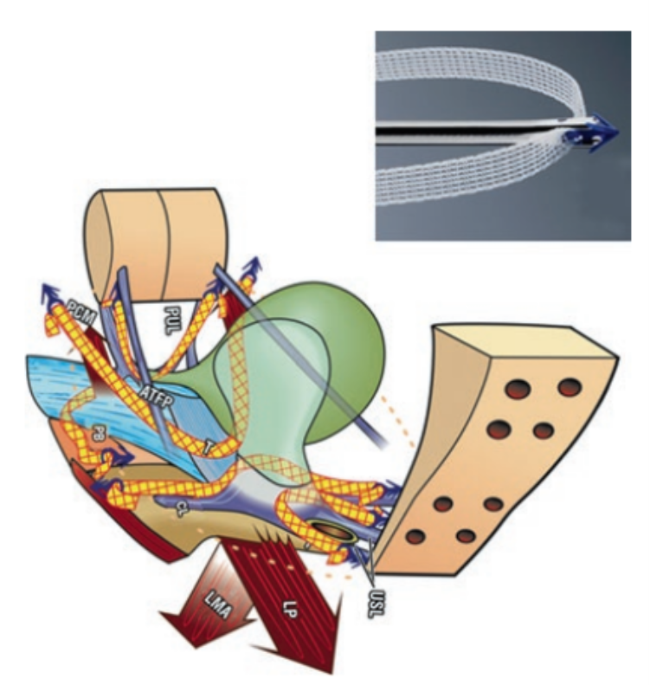
KẾT QUẢ PHẪU THUẬT ĐẶT DÃI BĂNG PHÍA SAU
Điều trị đau, không tự chủ bàng quang và phân
Hai phương pháp khác nhau được sử dụng để điều trị sa tử cung và sa đỉnh âm đạo từ độ 2-độ 4 cho 1420 bệnh nhân
809 BN cố định vào xương cùng dưới xương cụt (IVS - Intravaginal slingplasty phía sau)
611 bệnh thực hiện TFS điều trị CL và USL
Cả hai phương pháp cho kết quả điều trị 90%

Slide 49

KẾT LUẬN
Chức năng bàng quang và HMTT liên kết nhau, tương tự nhau trong chức năng bình thường và rối loạn chức năng.
Vector của các cơ vân do vỏ não điều khiển kéo theo các hướng khác nhau dựa vào các dây chằng chắc chắn

Slide 50

Các hoạt động làm căng mô để đóng ống niệu đạo và hậu môn trực tràng.
Các cơ hướng ra phía trước đóng phần dưới của các ống. Cơ hướng ra sau căng phần trên của các ống ra sau và xuống dưới dựa vào các dây chằng để đóng theo kiểu "thắt nút"

Slide 51

Các cơ co theo các hướng khác nhau cũng giúp làm căng tạng hỗ trợ cho các thụ cảm thể căng ở ngoại vi của bàng quang và niêm mạc ruột.

Slide 52
Tuổi và sanh đẻ làm yếu sơi collagen của các dây chằng này, collagen là thành phân dễ thương tổn nhất của hệ thống dây chằng.
Do vectors cơ vân phải cần có các gây chằng chắc chắn làm chỗ dựa, lực co để đóng niệu đạo và hậu môn sẽ yếu.

Slide 53
Lưu đồ chẩn đoán dựa trên các triệu chứng lâm sàng và khi khám âm đạo với các nghiệm pháp chuyên biệt

Slide 54
Phẫu thuật làm ngắn và cũng cũng cố dây chằng bị tổn thương theo chiều dài các dây chằng bầng cách sử dụng các dãi băng được làm căng chính xác giúp làm đảo ngược dòng thác bệnh lý và hồi phục chức năng bình thướng.
Thuyết nguyên vẹn: Sửa chữa cấu trúc sẽ hồi phục chức năng

Slide 55


